Slide 1

LAPAGE
ANALYSE DES VENTES

Slide 2
EXECUTIVE SUMMARY

Slide 3

I. Exploration et nettoyage des données
Présentation des 3 jeux de données brutes
Nettoyage de customers
Nettoyage de products
Nettoyage de transactions
Jointure de products et transactions
Correction de l’anomalie après jointure
Jointure de products_transactions et customers
Correction de l’anomalie du CA

Slide 4
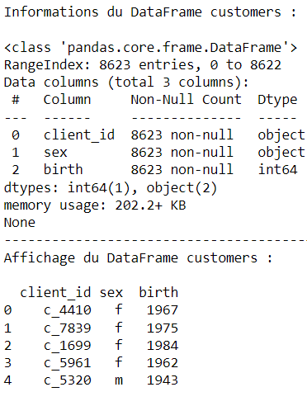
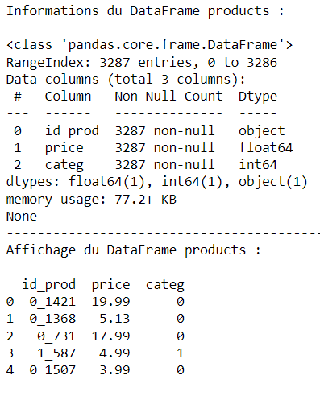
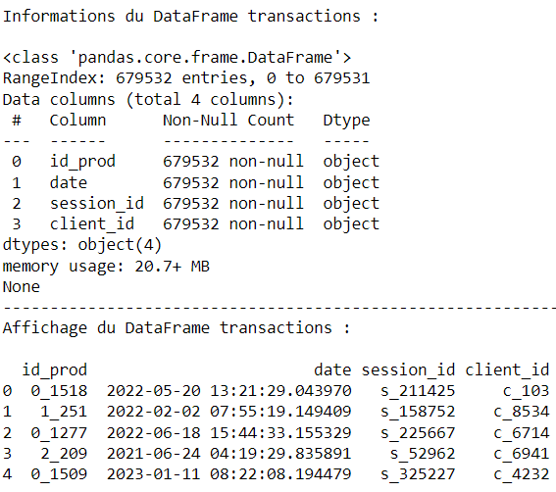
Présentation des 3 jeux de données brutes
8623 clients âgés de 19 à 94 ans
Clé primaire : client_id
3287 produits valant 0,62 à 300 €
Clé primaire : id_prod
679 532 transactions
Clés étrangères : id_prod et client_id

Slide 5
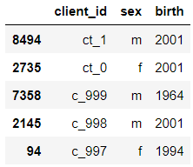
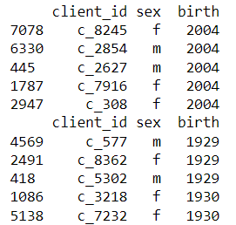
Nettoyage de customers
Pas de doublons, ni de valeurs manquantes.
Suppression des clients ct_0 et ct_1 car ce sont des clients « tests ».
Pas d’anomalie au niveau de l’âge.

Slide 6
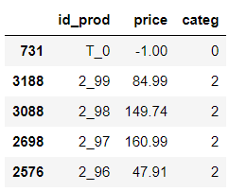
Nettoyage de products
Pas de doublons, ni de valeurs manquantes.
Suppression du produit T_0 dont le prix est négatif.

Slide 7
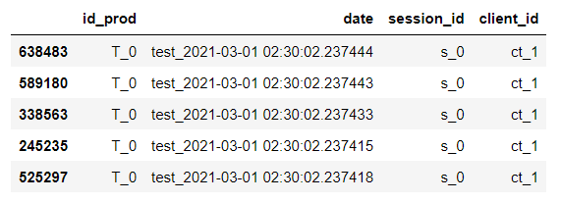
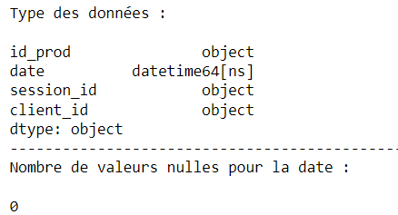
Nettoyage de transactions
Pas de doublons, ni de valeurs manquantes.
Suppression des transactions tests.
Conversion des données de date.

Slide 8
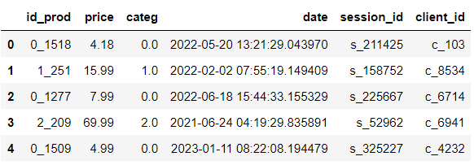
Jointure de products et transactions
Type de jointure choisie : Right.
Justification : on veut faire correspondre toutes les transactions avec leurs
produits respectifs.
Il y a une anomalie après la jointure.

Slide 9
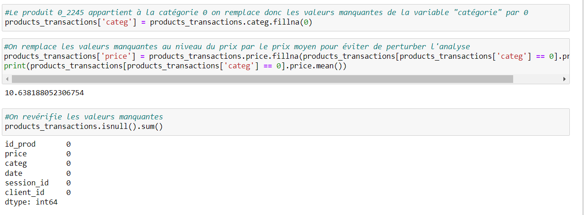
Correction de l’anomalie après jointure
Seul le produit 0_2245 est concerné par ces valeurs manquantes.
On complète sa catégorie par 0 vu que sa référence est « 0_2245 ».
On remplace par le prix moyen d’un livre de sa catégorie à savoir la catégorie 0
pour ne pas perturber l’analyse.

Slide 10
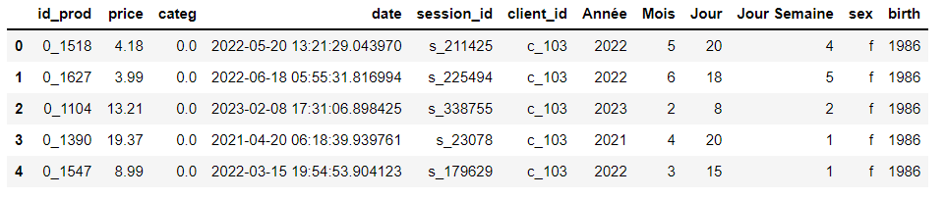
Jointure de products_transactions et customers
Type de jointure choisie : Inner.
Justification : on a déjà nettoyé products, transactions, products_transactions et
customers.

Slide 11
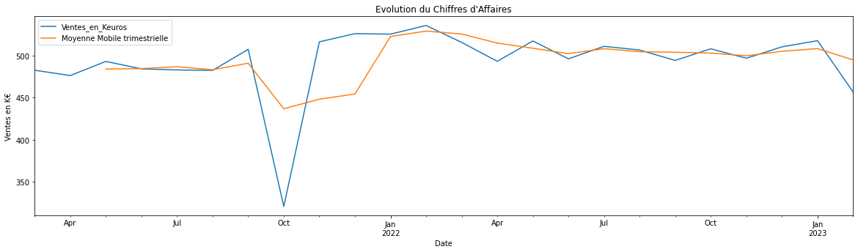
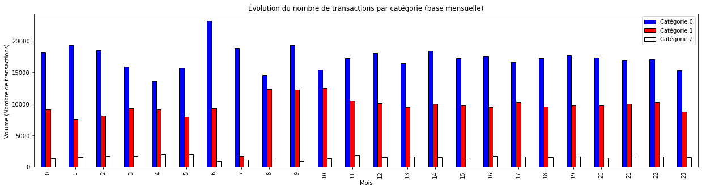
Correction de l’anomalie du CA
Un nombre de transactions moins élevée pour la catégorie 1

Slide 12
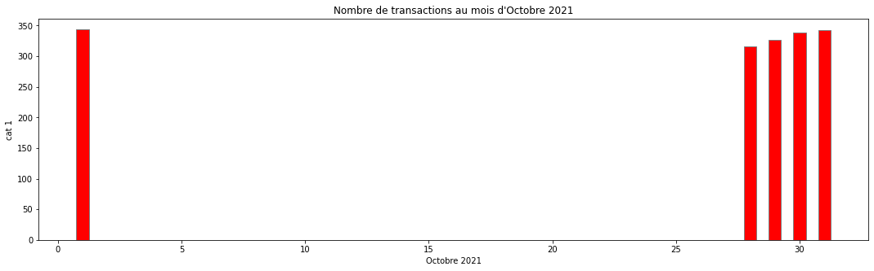
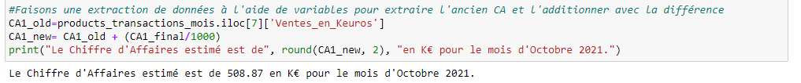
Correction de l’anomalie du CA

Slide 13

II. Analyse des données
Analyse du CA
Analyse des produits
Top produits
Courbe de Pareto du CA par produit
Répartition par catégorie (en terme de CA)
Courbe de Lorenz du CA par produit et indice de Gini
Analyse des clients
Top client avec achat moyen/panier moyen et distribution des âges des clients
Analyse des clients institutionnels
CA et nombre de transactions (en pourcentage)
Comparaison des courbe de Lorenz du CA par client avec et sans les clients institutionnels
Tableau récapitulatif
Caractéristiques des clients institutionnels

Slide 14
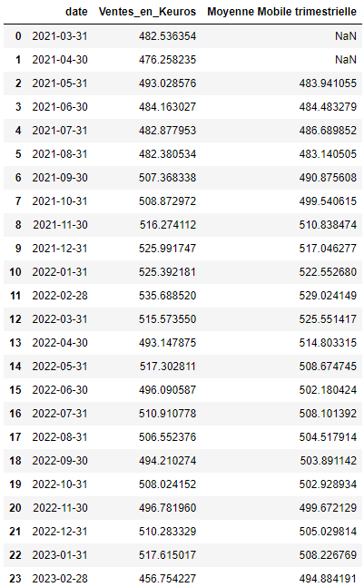
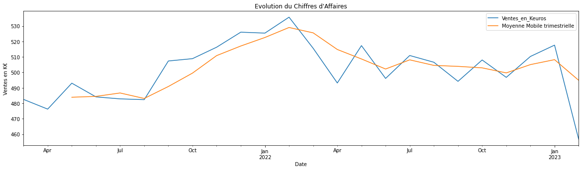
Analyse du Chiffe d’Affaires
- CA total : 12 Millions d’euros sur 24 mois soit
- CA moyen par an : 6 Millions
- Total des transactions : 679 532.
Hypothèse : Problème technique.

Slide 15
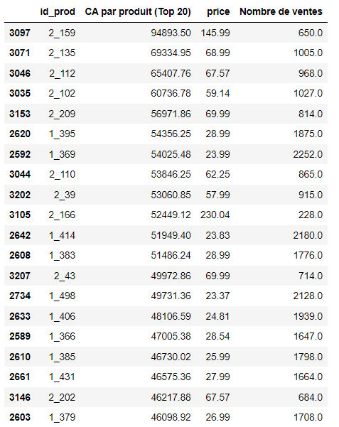
Analyse des produits – Top produits
CA élevé, cause : prix elevé
CA élevé, cause : quantité vendues élevées

Slide 16
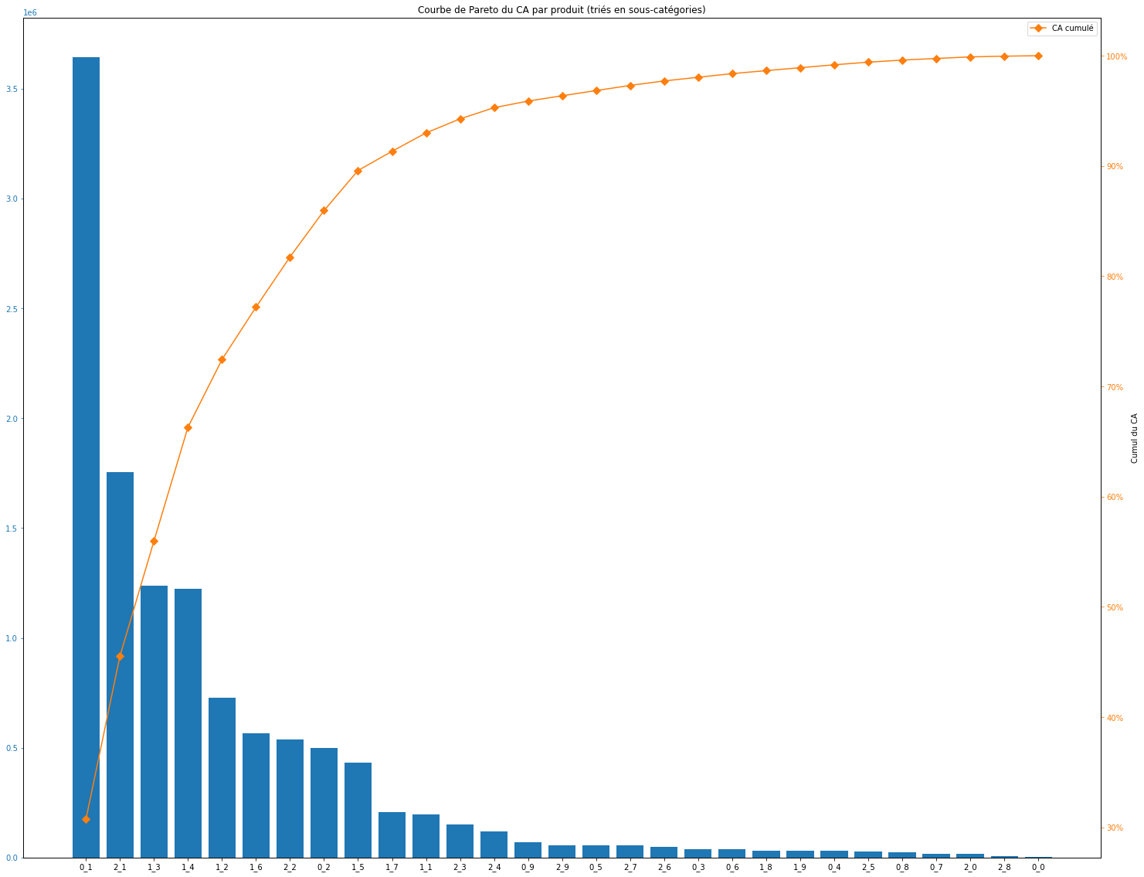
Courbe de Pareto du CA par produit
25 % des sous-références concentrent 80 % du CA (Loi de Pareto vérifiée)

Slide 17
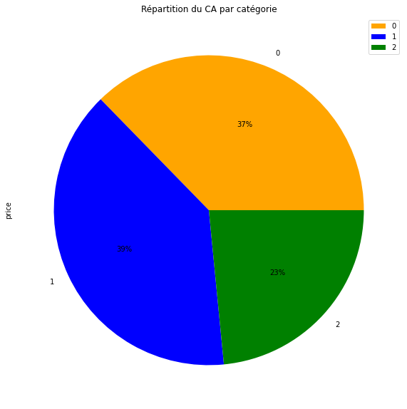
Répartition du CA par catégorie
Catégorie 0 :
4 456 309,41 €
Prix moyen : 10,64€
Catégorie 1 :
4 697 191 €
Prix moyen : 20,49€
Catégorie 2 :
2 770 138,28 €
Prix moyen : 76,21€

Slide 18
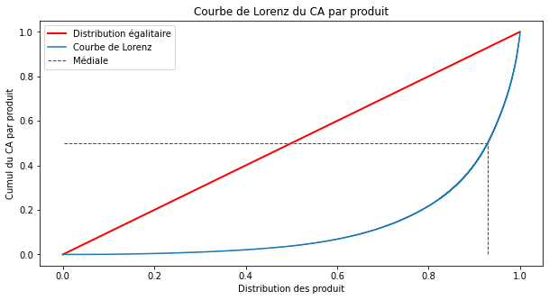
Courbe de Lorenz et indice de Gini
(CA par produit)
7 % des produits <=> 50 % du CA
Indice de Gini : 0,74

Slide 19
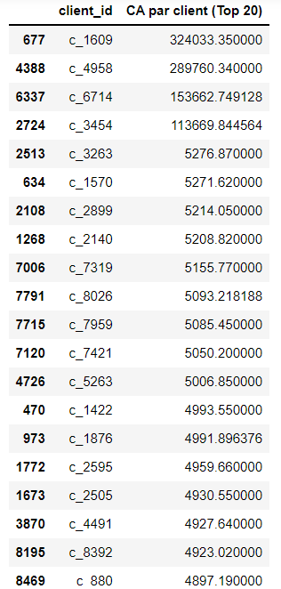
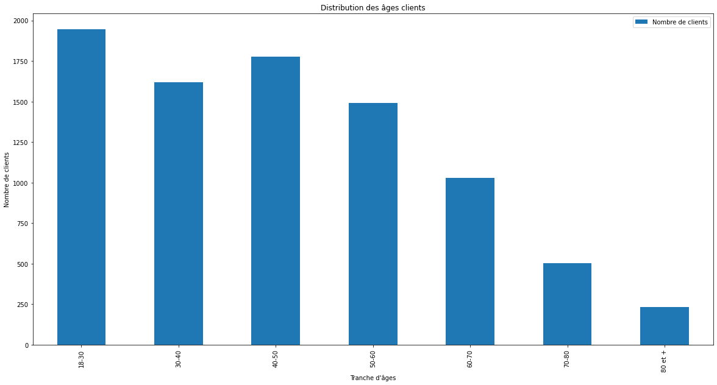
Analyse des clients – Top clients avec achat moyen/panier moyen et âges des clients
Il s’agit de clients institutionnels.
Nombre d’achat moyen/client : 79.
Panier moyen : 1379 €.

Slide 20
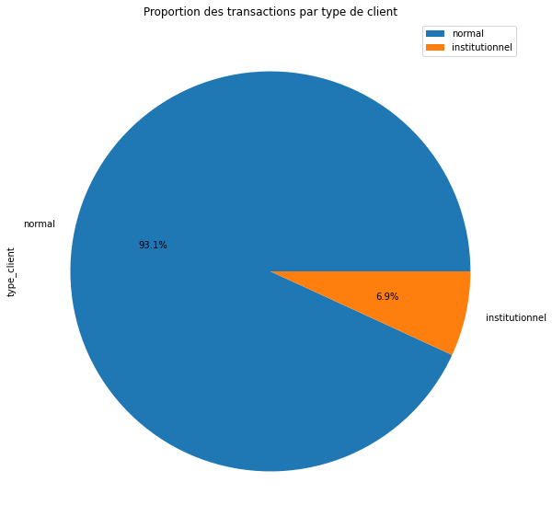
Analyse des clients institutionnels – CA et nombre de transactions en pourcentage
Nombre de transactions : 46 887 sur 679 532 transactions.
CA : 891 600 € soit environ 7 % du CA total.

Slide 21
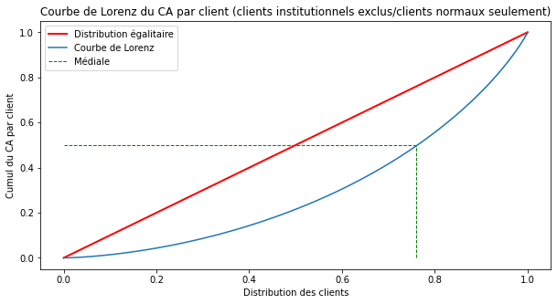
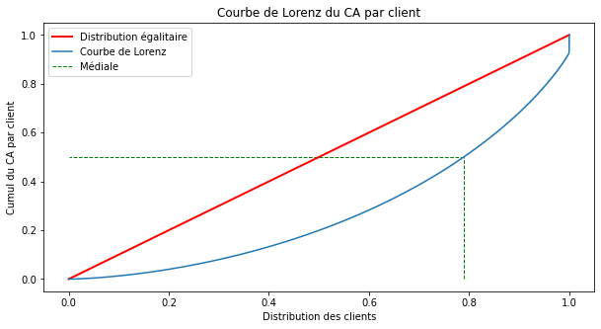
Comparaison des courbes de Lorenz avec ou sans les clients institutionnels
Indice de Gini : 0,40 Indice de Gini : 0,45
Concentration de 50 % du CA : 24 % des clients contre 21 % avec les clients institutionnels.

Slide 22
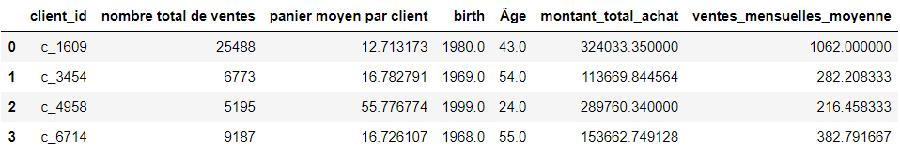
Tableau récapitulatif des clients institutionnels

Slide 23

III. Statistiques
Lien entre le genre d’un client et les catégories des livres achetés
Lien entre l'âge des clients et le montant total des achats
Lien entre âge des clients et fréquence d'achat
Lien entre l'âge et la taille du panier moyen
Lien entre l'âge et la catégorie de livres achetés

Slide 24
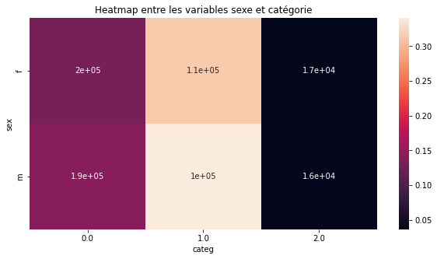
Lien entre le genre d’un client et les catégories des livres achetés
Test d’indépendance du Khi-2
P-value à 0,000041
Rejet de l’hypothèse nulle au seuil de 1 %
Sexe et catégorie sont dépendants

Slide 25
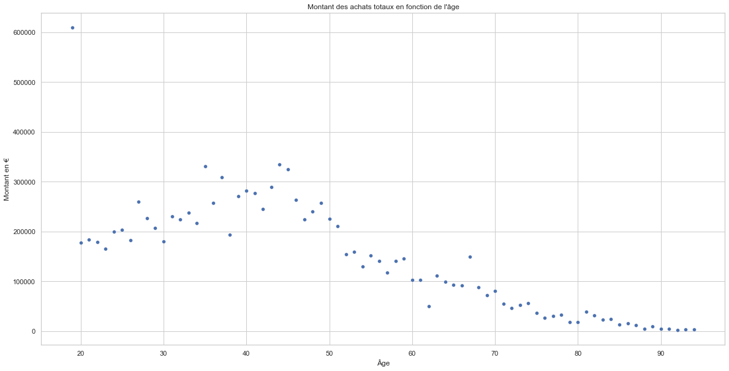
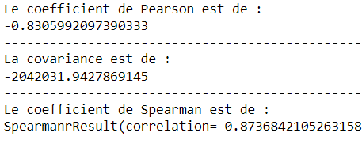
Lien entre l'âge des clients et le montant total des achats
On a une corrélation négative forte.

Slide 26
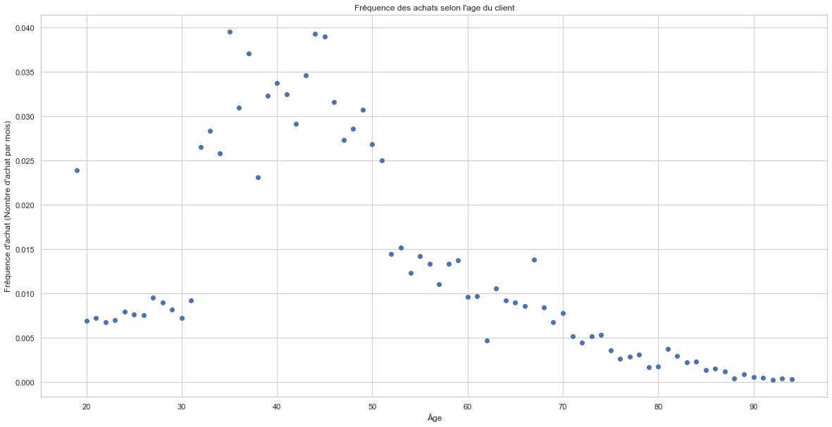
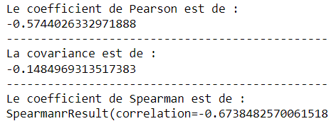
Lien entre l'âge des clients et la fréquence d’achat
On a une corrélation négative pas très forte.

Slide 27
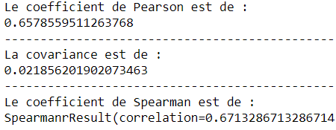
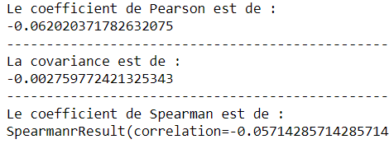
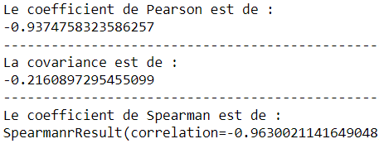
Lien entre l'âge des clients et la fréquence d’achat

Slide 28
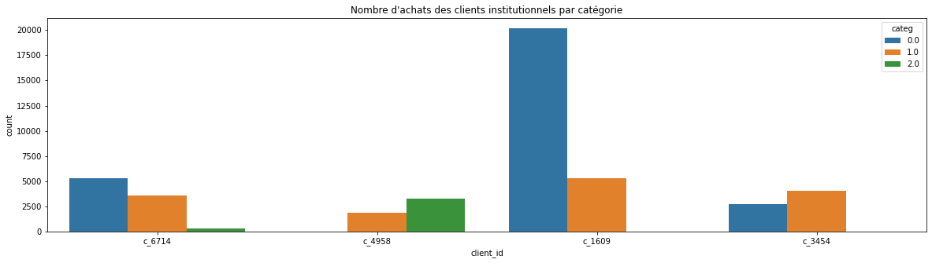
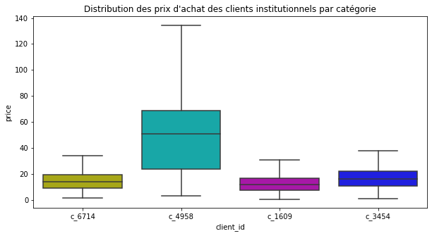
Caractéristiques des clients institutionnels

Slide 29
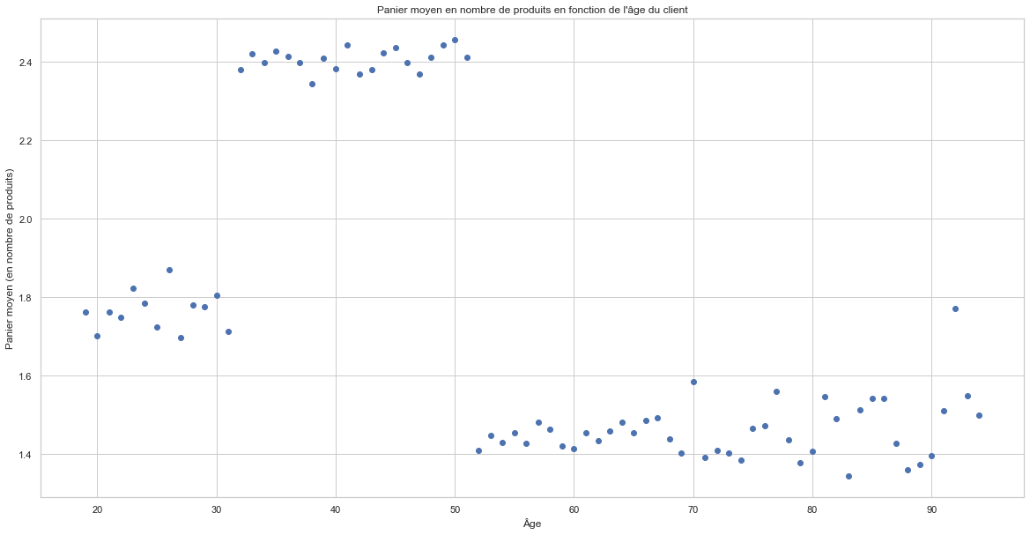
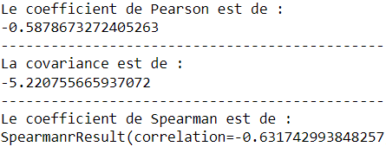
Lien entre l'âge des clients et le panier moyen
On a une corrélation négative pas très forte.

Slide 30
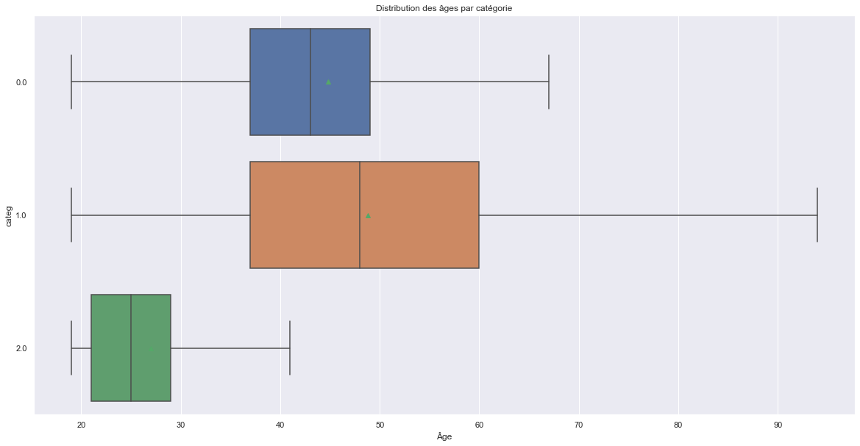
Lien entre l'âge des clients et la catégorie de livres achetés
L’ETA Squared est de 0,11 : la corrélation est quasiment nulle.

